Slide 1
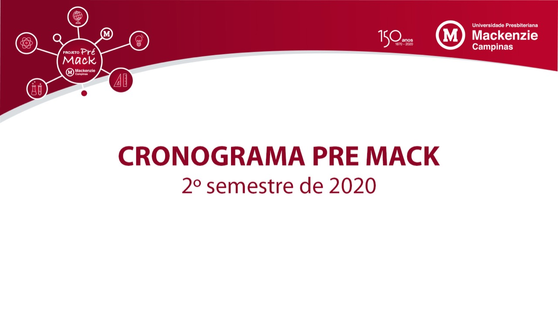
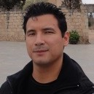

Professor Massaki de O. Igarashi
Prof. Ms. Massaki de Oliveira Igarashi
massaki.igarashi@mackenzie.br
http://lattes.cnpq.br/9359934526855676
Eng. Eletricista (Eletrônica)
Mestre em Engenharia da Informação;
Professor de Linguagem de Programação,
Análise de Dados, Inovação e desenv// de Produtos,
Tecnologia da Informação e Comunicação na Eng de Produção,
Pesquisador e Orientador / Trabalhos de Conclusão de Curso
no Centro de Ciências e Tecnologia–CCT/Mackenzie Campinas
Experiência c/ instrumentação analítica
Desenv// de equipamentos p/ análises químicas e petroquímicas.

Slide 2
01
Eng. Humana e Processos
02
INSTRUMENTAÇÃO
E ARQs. INTELIGENTES
TCC Fernando A. Manoel: “Ferramentas LEAN MANUFACTURING aplicado a GESTÃO da Produção”
TCC Leonardo S. Guidotti: "O uso de Tec. de Inf. e Com. no PLANEJAMENTO e controle da produção“
TCC Pedro H. G. Teixeira ("A GESTÃO da cadeia de suprimentos VERDE como uma vantagem competitiva“
Bruno Belluzzo (PIBIC):“Big data, técnicas de classificação dados e suas aplicações na eng. civil”
TCC Paulo Egreja: “O Big Data e suas aplicações na engenharia: uma revisão sistemática”
Gabriele F. Pavani (PIBIC): “A tomada de decisão, o big data e a logística”
Ana Carolina Pernassi (MackPesquisa): “Governança no site do Observatório de Precedentes Criminais”
João P. Breda (TCC 2019/20): “As tecnologias e conceitos que norteiam as Fintechs: um panorama”
Pedro Stucchi (Tcc 2-19/20): “Controle e rastreabilidades de cilindros de gases em usinas sucroalcooleiras”
GABRIELE PAVANI (TCC 2020): “Utilização do Método AHP para tomada de decisão acerca da reestruturação de layout de uma fabrica inteligente com a utilização do software de simulação flexsim”
NATALIA CARDIA (TCC 2020): Um estudo sobre as tecnologias e conceitos relacionados ao e-commerce
Larissa de O. C Freitas (2021):”Implementação de atividades de melhoria contínua nos processos automatização das cotações de preços para clientes: um estudo de caso em uma empresa do setor automotivo”
Mirian T Bianchessi (2021): “Estudo de gestão e alocação de férias de operadores de produção em uma empresa multinacional fabricante de pneus situada em campinas – SP”
Luiz Eduardo Kirschner Tavares (2021/22): “Estudo da automação nos armazéns logísticos”
Vinicius Tozzi Garcia (2021/22): “A influência da automação robótica de processos no desenvolvimento de uma empresa multinacional no setor de fornecimento de peças”
Felipe S. Stopiglia (2022): “Estudo da avaliação de técnicas de machine learning para a área de qualidade em processos de manufatura” STOPIGLIA, Felipe Silveira et al. The Integration of Alteryx and Microsoft Power BI: A Case Study. In: Brazilian Technology Symposium. Springer, Cham, 2022.
Matheus Queiroz (PIVIC21): Estudo dos métodos de tomada de decisão aplicáveis à construção 4.0 e building information modeling – BIM
Sara Boechat Henrique (PIBIC): ESTUDO DA CORROSÃO EM AÇOS CA25, CA50 CA-60
Pedro H. Dono (PIBITI 2020) Projeto de uma placa eletrônica didática para cursos de tecnologia e engenharia
Elisabete F. Olimpio (PIBIT 2020): Sistema embarcado veicular para informações e prevenção de acidentes de trânsito
Sophia Fernandes (22/23):Aplicação e métodos de tomada de decisão Const. civil
03
Metodologias de Ensino e Aprendizagem
Victor Chunques (PIBIC) (Utilização de jogos como ferramentas de ensino, treinamento e simulação na Engenharia)
André kallás Camelo Ribeiro Plataformas low-code de desenvolvimento:uma revisão sistemática
Isabela F. Paranaíba (2022/23): DESENVOLVIMENTO COM FERRAMENTA LOW-CODE NO ENSINO DE ENGENHARIA
Gestão da
INOVAÇÃO
04
João Vitor de almeida e silva machado (2021/22): A cultura de inovação: Um estudo de caso em um centro de empreendedorismo
revisão sistemática

Slide 3
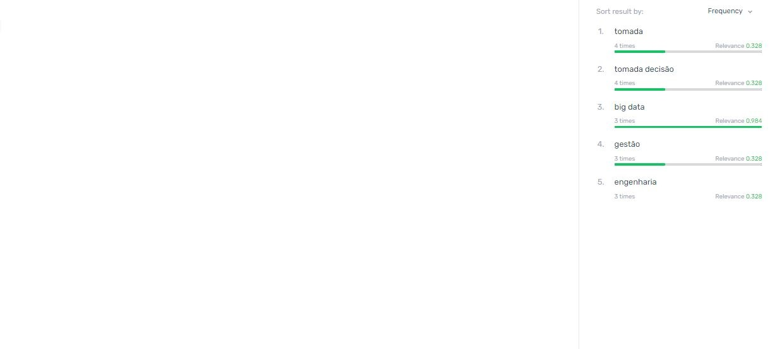
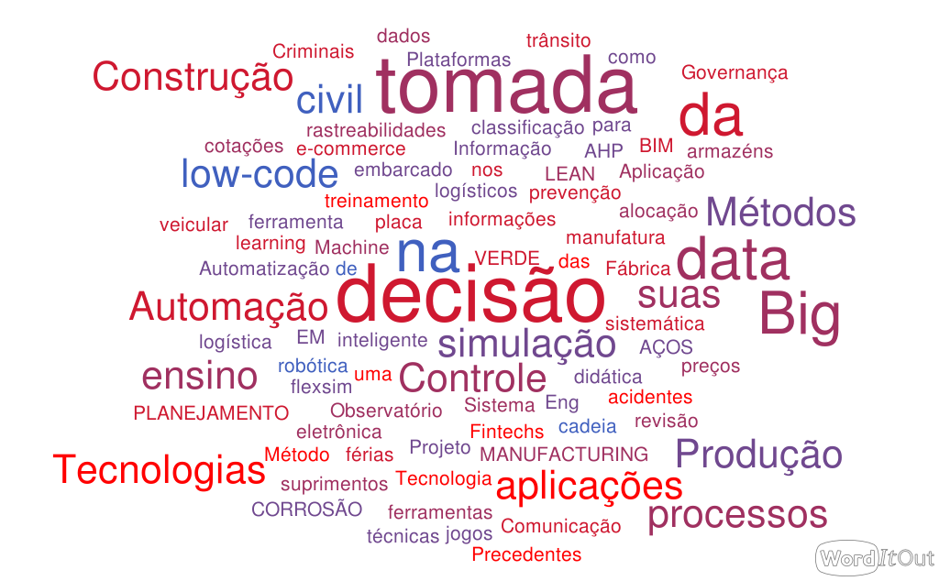

Word Cloud – Linhas de Pesquisa
Prof. Massaki de O. Igarashi
Link para Acessar o word cloud:
https://worditout.com/word-cloud/5126529

Slide 4
P/ acessar esta apresentação:
Prof. Ms. Massaki de Oliveira Igarashi

